Slide 1
JAVA SCRIPT 오류

Slide 2
오늘 배울 내용
자바스크립트의 오류
예외처리

Slide 3
자바스크립트의 오류

Slide 4
오류란
프로그램이 올바르게 동작하지 않는 현상 코드 멈춤
오류의 종류
오류의 종류 | 발생 시점 | 원인
구문 오류 | 번역중 | 프로그램이 문법적으로 잘못되었다
실행시간 예외 (런타임) | 실행중 | 프로그램의 지시를 실행할 수 없다
논리 오류 | 실행중 | 프로그램이 논리적으로 잘못되었다

Slide 5
자바스크립트의 오류
Error 객체를 런타임 오류가 발생했을 때 프로그램을 멈추고 어 오류가 있는지 console에 출력
표준 내장 오류 유형
developer.mozilla.org에서 오류 객체. 오류 로 확인 가능
https://developer.mozilla.org/ko/docs/Web/JavaScript/Reference/Global_Objects/Error

Slide 6

오류의 종류 - 구문오류
자바스크립트 형식을 잘못 작성하여 생긴 오류
예시: ) , “ , } 와 같은 기호 없음

Slide 7
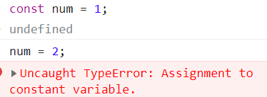
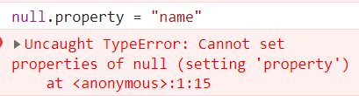

오류의 종류 – 런타임 예외
코드를 실행 중에 실행할 수 없는 오류
TypeError : 자료형에 관한 에러
ReferenceError : 식별자를 찾을 수 없을 때
RangeError : 허용되는 범위가 아닌 경우

Slide 8

오류의 종류 - 논리오류
구문 오류나 런타임 오류가 발생하지 않았지만, 프로그램을 실행한 결과가 올바르지 않게 되는 것
함수를 생성하고, 호출 하지 않음.

Slide 9
오류 해결 방법
구문오류는 오류 위치를 확인한후 오타 및 기호 확인.
런타임에러는 값이 잘 들어갔는지 확인.
논리 오류는 순서나, 코드의 위치가 잘 못 들어가있는지, 변수의 값이 잘못 할당되지 않았는지 확인.

Slide 10
오류 실습 1
콘솔에서 오류를 확인하고 코드를 수정하세요.
const memo = {title : “동화책”, pay:5000 }; consol.log(memo.title);
Notes:
함수 위치 실수

Slide 11
예외처리

Slide 12
예외
프로그램이 실행 중에 발생하는 런타임 오류
예외가 발생하지 않도록 미리 방지하는 것 발생한 예외를 처리하는 방법 필요

Slide 13
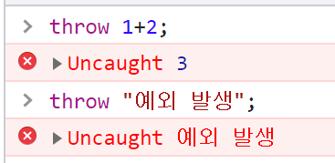
예외 발생
명시적으로 오류를 발생시킨다는 의미 예외 상황을 알린다는 의미
throw 키워드를 사용하여 예외를 발생 throw 표현식;

Slide 14
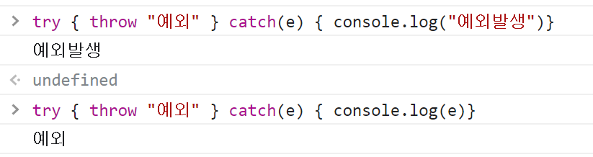
예외 처리
프로그램이 실행되는 도중 발생하는 예외를 처리하기 위해 try / catch / finally 문을 사용
try { 예외를 처리하길 원하는 실행 코드; } catch (ex) { 예외가 발생할 경우에 실행될 코드; } finally { try 블록이 종료되면 무조건 실행될 코드; }

Slide 15
예외 처리 실습
try / catch / finally문을 이용해서 try 안에 throw를 이용해서 강제로 예외를 발생시킨후 catch에서 console.log 를 이용하여 “발생한 에러를 catch로 잡았습니다”를 출력하세요.

Slide 16
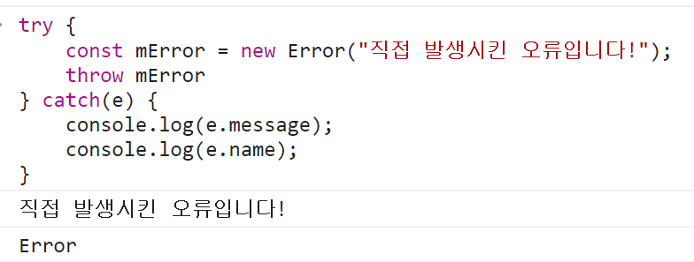
에러 객체
속성 : name, message
new Error을 이용하여 에러객체 생성가능

Slide 17
예외 객체 실습
new Error을 이용하여 myError에러 객체를 생성하고 메시지 내용은 “에러를 강제로 발생시켰습니다”를 입력하세요.
Try-catch문을 이용해서 catch를 통해 받아온 에러의 이름과 메시지를 console에 출력하세요.

Slide 18
QnA

